Slide 1
福島第一原子力発電所から採取された試料の固体性状及び組成分析
- 進捗状況速報 –
(光顕観察・SEM分析・XRD分析・化学分析)
二研-X24029
2024年2月22日
第9回進捗等確認会議 資料-3
NDC技術資料：クラスＢ

Slide 2
目次
まえがき
試料調製
光学顕微鏡観察 （1PCV2304BR3）
SEM-EDS測定 （1PCV2304BR3）
XRD測定
化学分析
まとめ
今後の予定
試料 | 外観観察 | 光顕観察 | SEM-EDS |  | XRD |  | 化学分析
 |  |  | 低倍 | 高倍 | 結果 | 同定 | ICP-AES | ICP-MS
1PCV2301B | 既報 | 既報 | 既報 | 既報 | 既報 | 評価中 | 今回報告 | 分析中
1PCV2302B | 既報 | 既報 | 既報 | 評価中 | 既報 | 評価中 | 今回報告 | 分析中
1PCV2303B | 既報 | 既報 | 既報 | 評価中 | 既報 | 評価中 | 今回報告 | 分析中
1PCV2304B | 今回報告 | 今回報告 | 今回報告 | 評価中 | 今回報告 | 評価中 | 今回報告 | 分析中

Slide 3
１．まえがき
燃料デブリの性状把握のための分析・推定技術の開発（デブリ分析技術開発）の事業において、本年度は1F汚染物試料の分析を計画している。
本資料は、当社施設に受け入れた1F汚染物試料の光学顕微鏡観察、SEM-EDS分析、XRD分析及び化学分析に関する速報について纏めたものである。
（本資料に記載事項は評価中のものであり、今後の分析結果・評価結果により内容を変更する場合があります）
本資料は当社及び（または）協力会社の商業機密を含んでおりますので、本提出（貸与）目的以外に使用されることは、御遠慮下さい。
また、当社の同意なく本資料の全部または一部を第三者に公開、開示されることのないように願います。

Slide 4
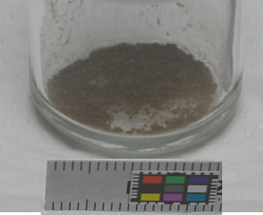
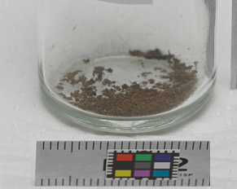
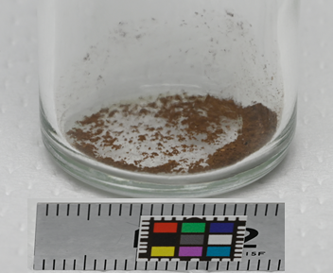
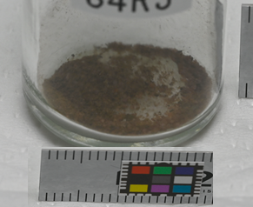
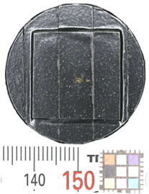
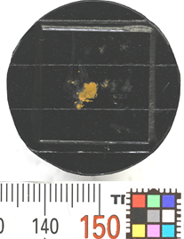
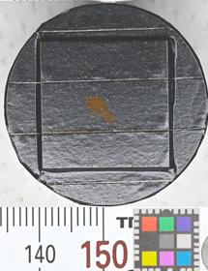
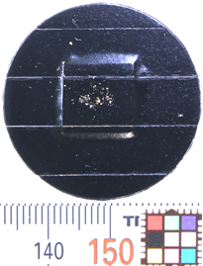
２．試料調製：試料作製（光顕・SEM-EDS用）－1
粉末試料を用いた観察試料の調製
粉末試料を試料台上のCテープに塗布
粉末試料を攪拌後に３試料を分取し、その内 β／γ比が最も高い試料を観察
観察は無処理状態で実施（SEM-EDSは低真空モードにて測定）
1PCV2301BR3 | 1PCV2302BR3 | 1PCV2303BR3 | 1PCV2304BR3
1PCV2301BR3 | 1PCV2302BR3 | 1PCV2303BR3 | 1PCV2304BR3 | 観察試料の構成
粉末試料
Cテープ
Au板
Al試料台
Cテープ
Notes:
3試料A,B,Cの採取後もバイアル瓶の残試料は目視ではほとんど変化無し、感覚的には1～2割採取。採取後もCテープ余剰分はタップして除くためCテープにくっついている量に関しては不明確。

Slide 5
２．試料調製：試料作製（光顕・SEM-EDS用）－2
粉末試料から３試料を分取し、その内 β/γ比が最も高い試料を観察
採取位置がペデスタル開口部に近い試料（1PCV2302BR3、1PCV 2303BR3）はβ/γ比は他試料に比較し高く、分取試料間の差異が大きい。
ペデスタル開口部から遠い試料（1PCV2301BR3／1PCV2304BR3）はβ/γ比は他試料に比較し低く、分取試料間の差異は小さい。
試料 | 測定 | ① | ② | ③
1PCV2301BR3 （S1) | β(k/min) | 1.30 | 1.61 | 0.81
 | γ（μSv/hr） | 0.61 | 1.14 | 0.31
 | β／γ | 2.2 | 1.4 | 2.6
1PCV2302BR3 （S2) | β(k/min) | 11.7 | 1.07 | 1.80
 | γ（μSv/hr） | 0.80 | 0.30 | 0.38
 | β／γ | 14.6 | 3.6 | 4.7
1PCV2303BR3 （S３) | β(k/min) | 4.52 | 9.03 | 6.43
 | γ（μSv/hr） | 0.49 | 0.77 | 0.73
 | β／γ | 9.2 | 11.7 | 8.8
1PCV2304BR3 （S4) | β(k/min) | 0.32 | 0.52 | 0.40
 | γ（μSv/hr） | 0.24 | 0.37 | 0.30
 | β／γ | 1.3 | 1.4 | 1.3
Notes:
3試料A,B,Cの採取後もバイアル瓶の残試料は目視ではほとんど変化無し、感覚的には1～2割採取。採取後もCテープ余剰分はタップして除くためCテープにくっついている量に関しては不明確。

Slide 6
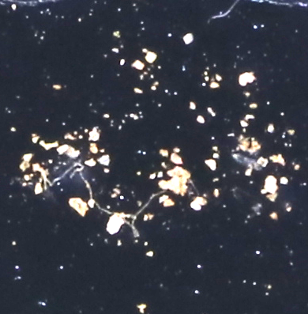
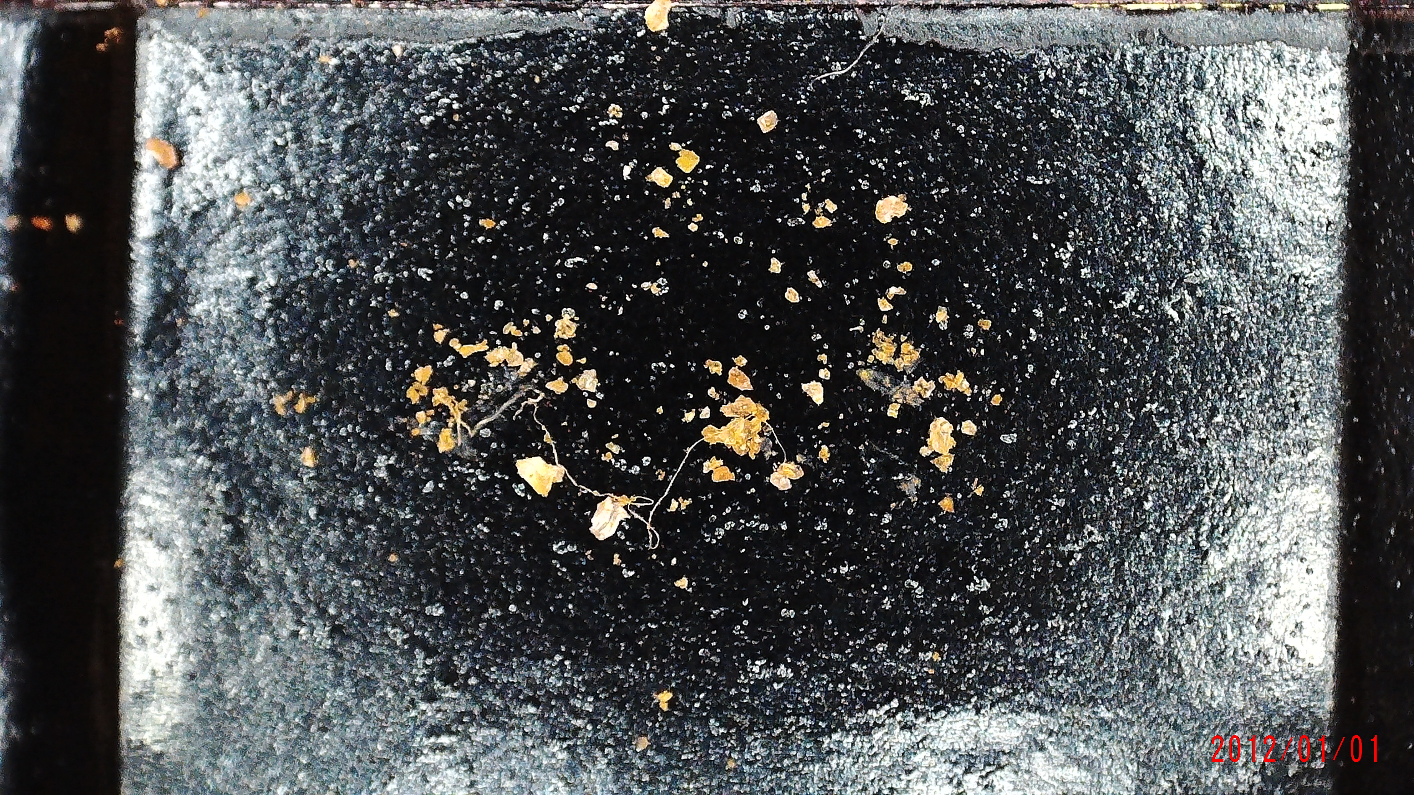
５．光学顕微鏡観察（1PCV2304BR3）
全体は赤黄褐色であるが、乳白色の結晶が観察される。
紐状の物質が観察される。
※青白い光点は粒子ではなくCテープの凹凸が反射したもの
試料マウント部下部
1㎜
1㎜
Notes:
確認される塊はろ過時から乾燥にかけて生成したものが大部分と思われる

Slide 7
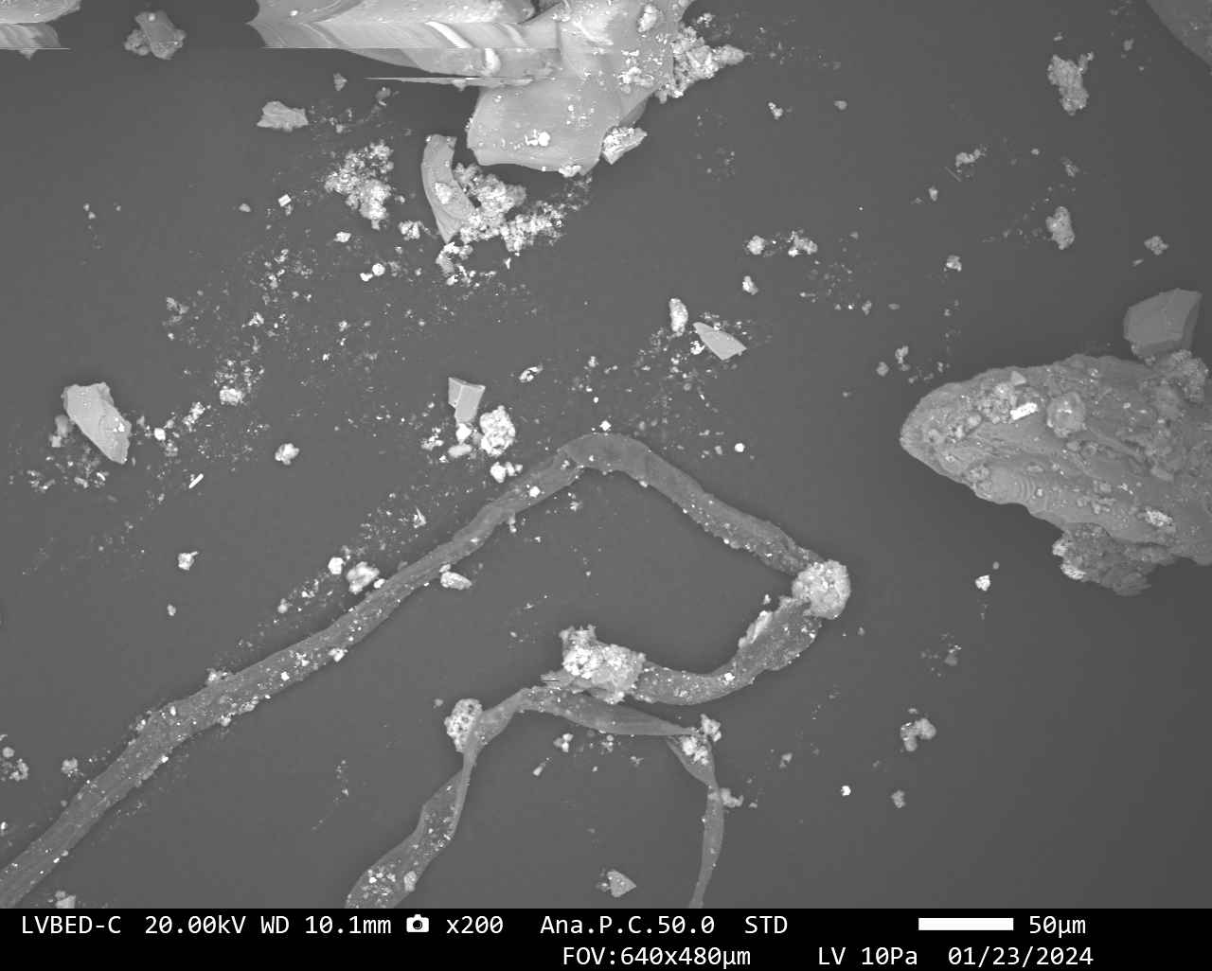
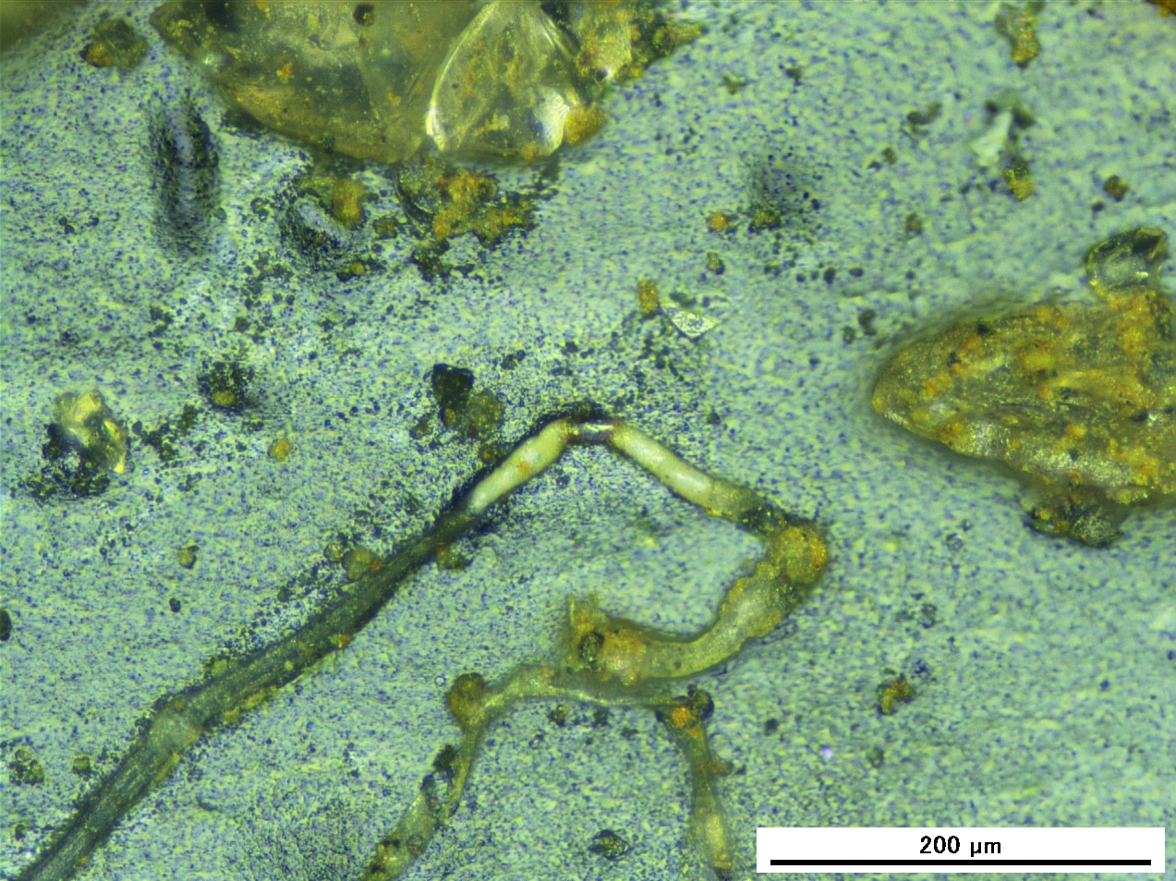
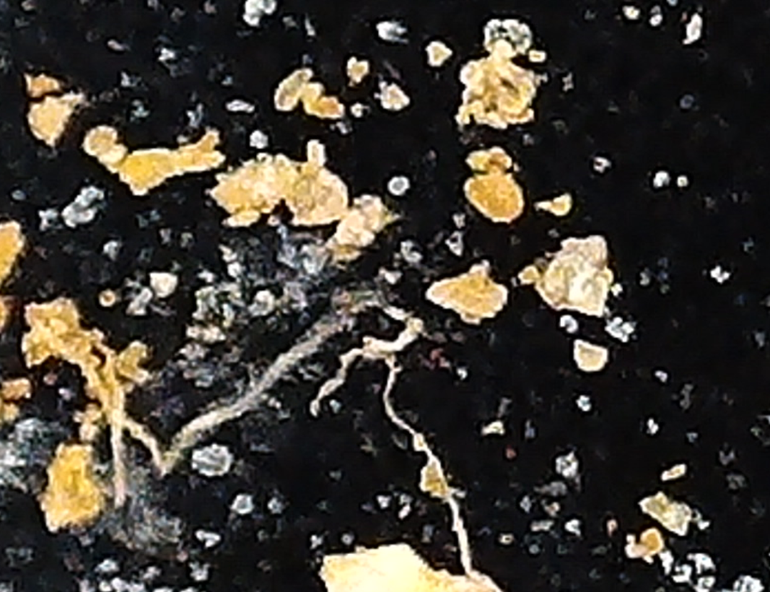
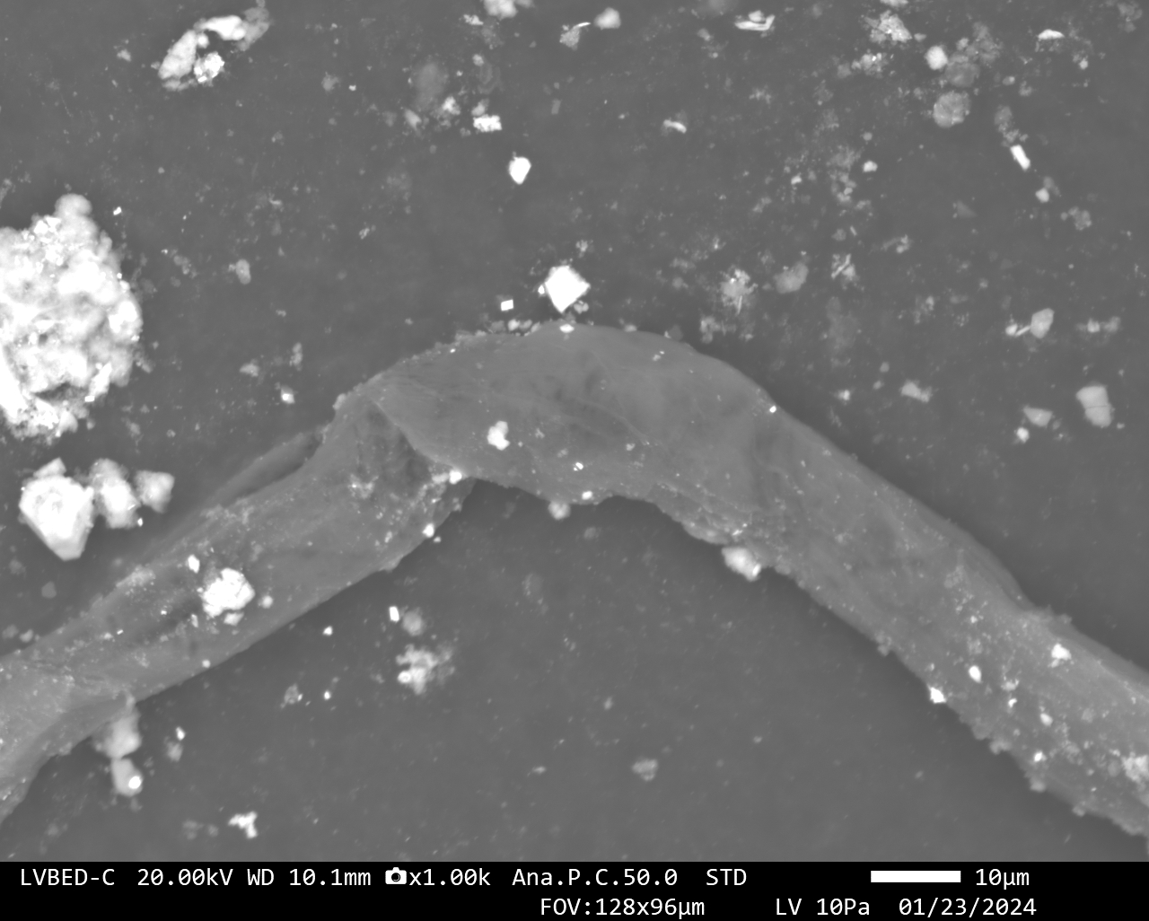
４．SEM-EDS測定（1PCV2304BR3）①：測定位置－1
測定試料：1PCV2304BR3
測定位置：A)紐状物
1㎜
 |  |  |  | 測定位置A
50μm
200μm
1㎜
10μm
※Cテープの伸縮等によって試料が移動するため、写真間の形状が若干変化する

Slide 8
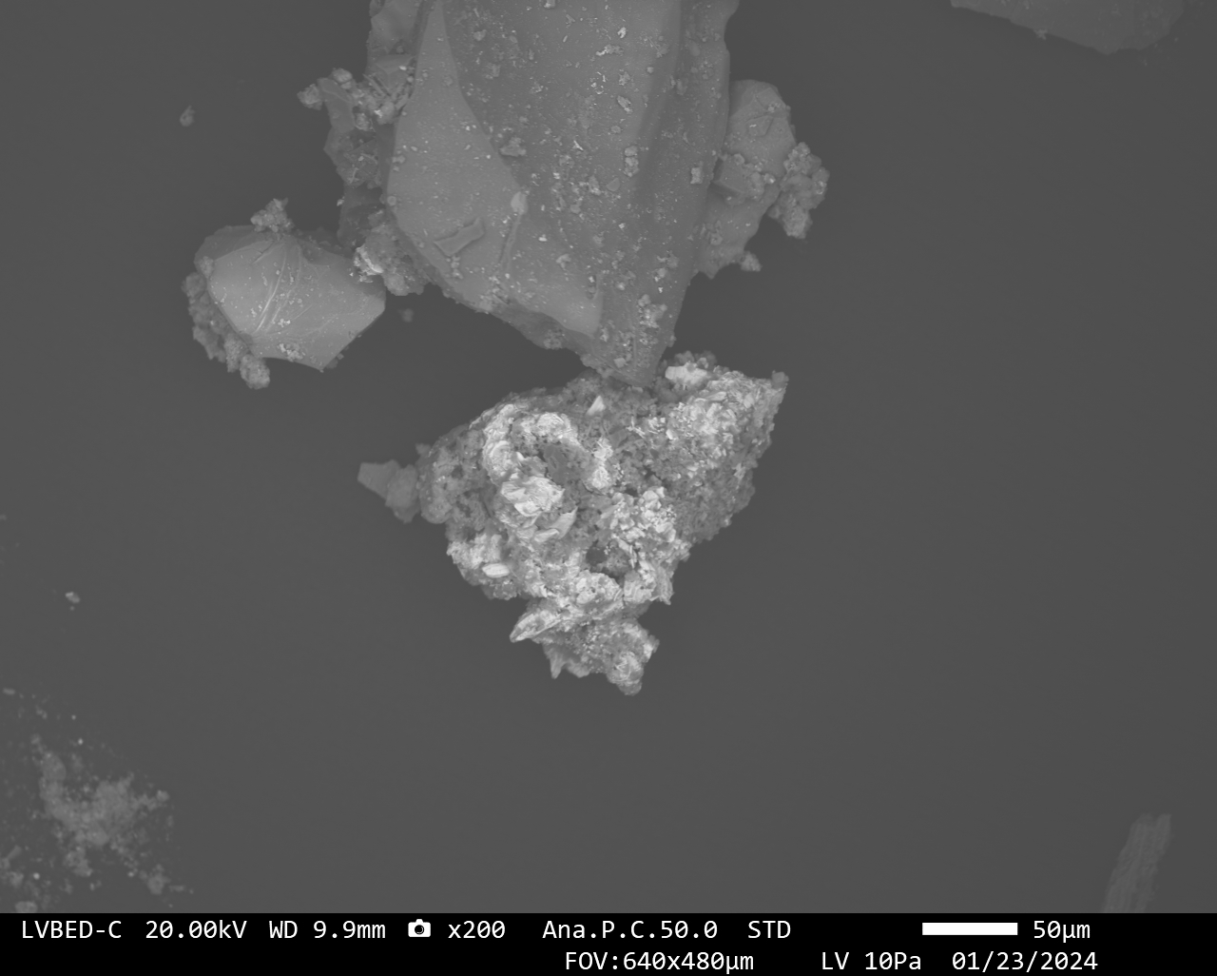
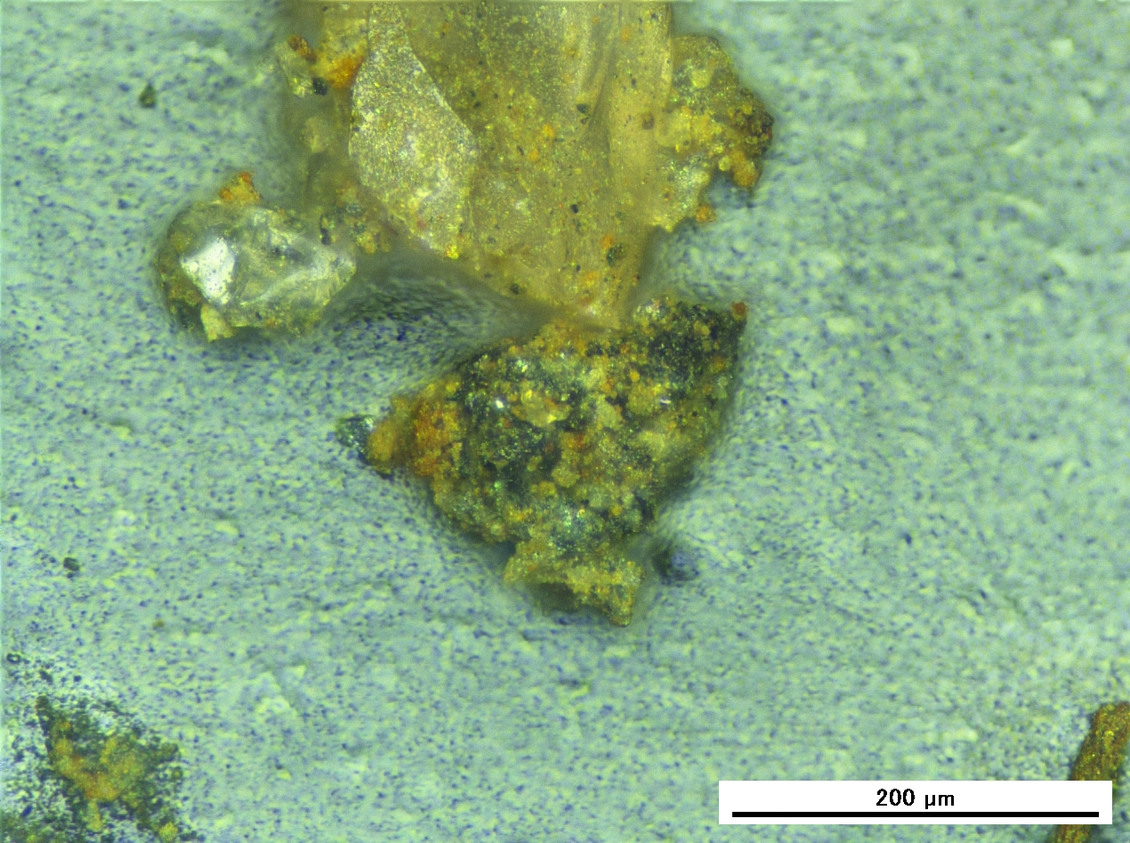
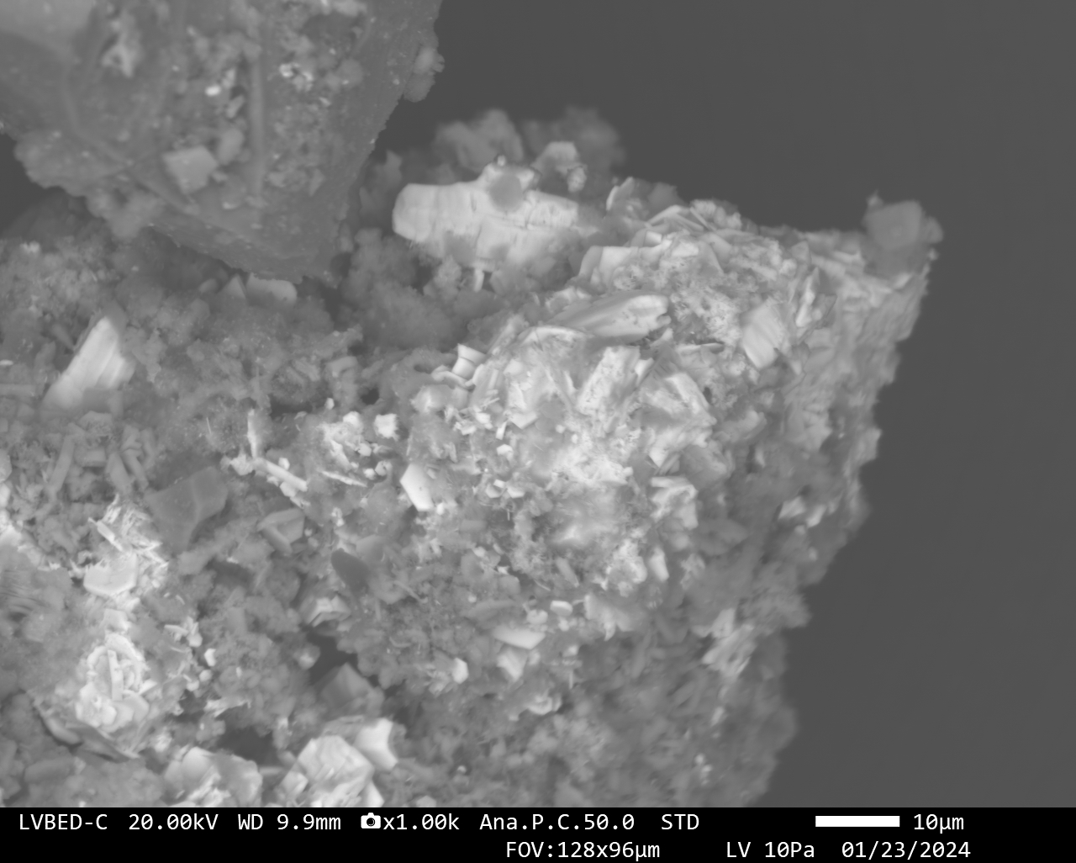
４．SEM-EDS測定（1PCV2304BR3）①：測定位置－2
測定試料：1PCV2304BR3
測定位置：B)粒子群
1㎜
 |  |  |  | 測定位置B
50μm
200μm
1㎜
10μm
※Cテープの伸縮等によって試料が移動するため、写真間の形状が若干変化する

Slide 9
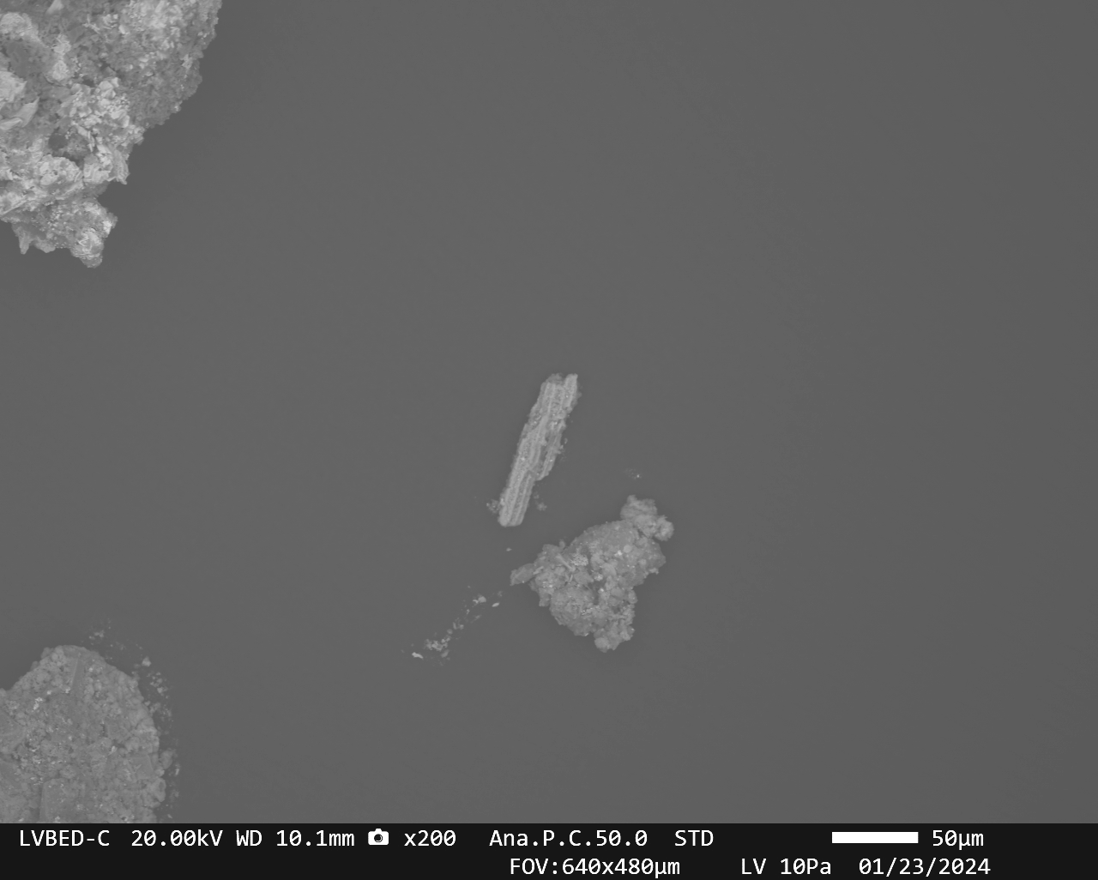
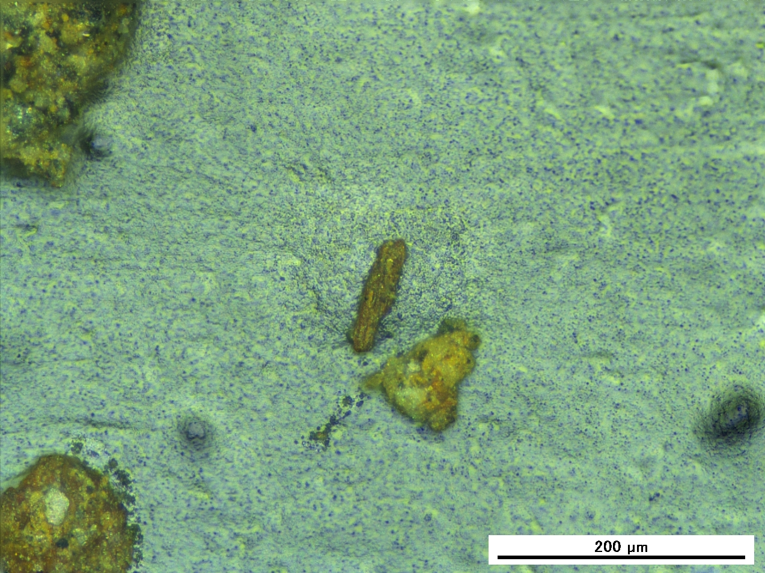
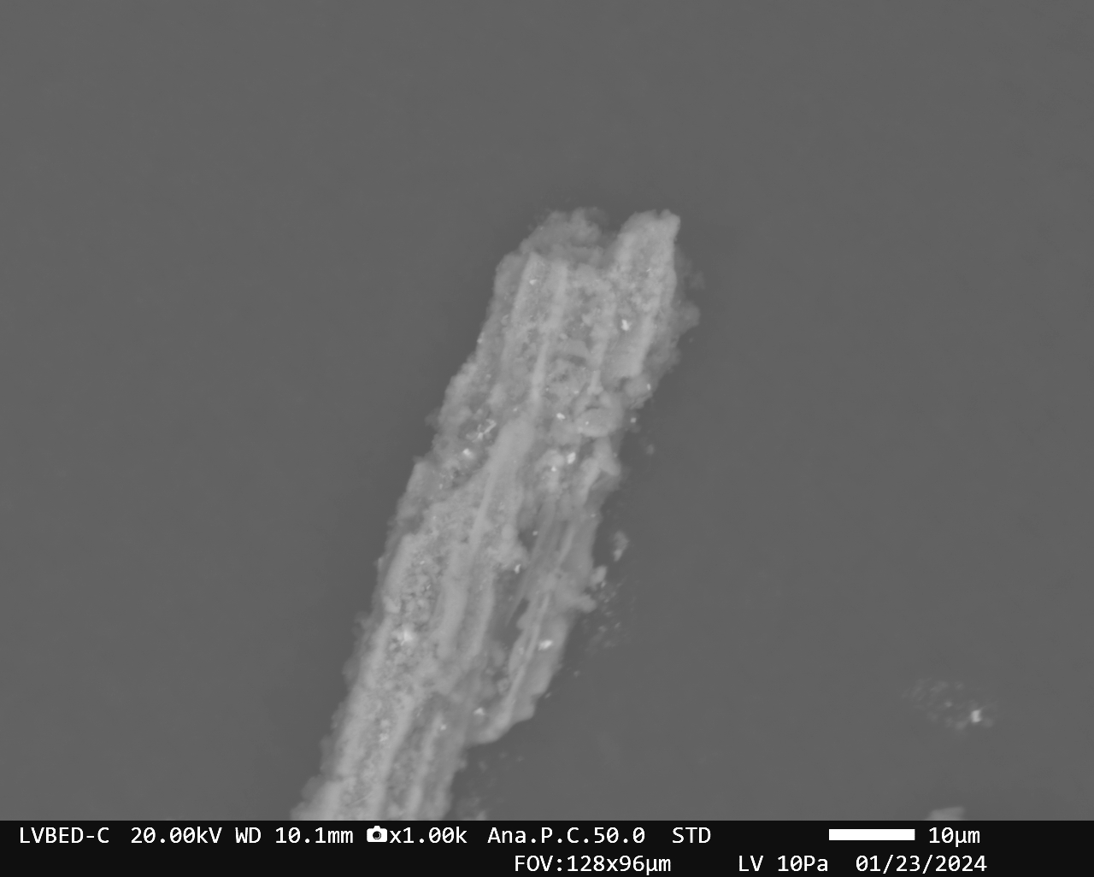
４．SEM-EDS測定（1PCV2304BR3）①：測定位置－3
測定試料：1PCV2304BR3
測定位置：C)層状物
1㎜
 |  |  |  | 測定位置C
50μm
200μm
1㎜
10μm
※Cテープの伸縮等によって試料が移動するため、写真間の形状が若干変化する

Slide 10
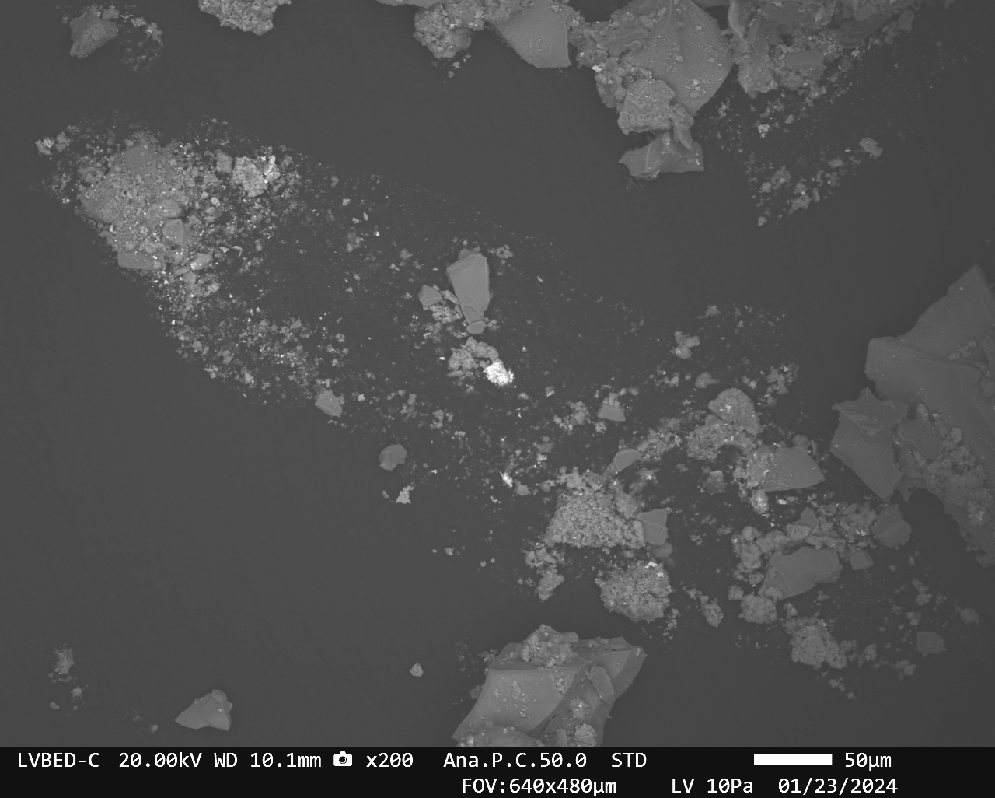
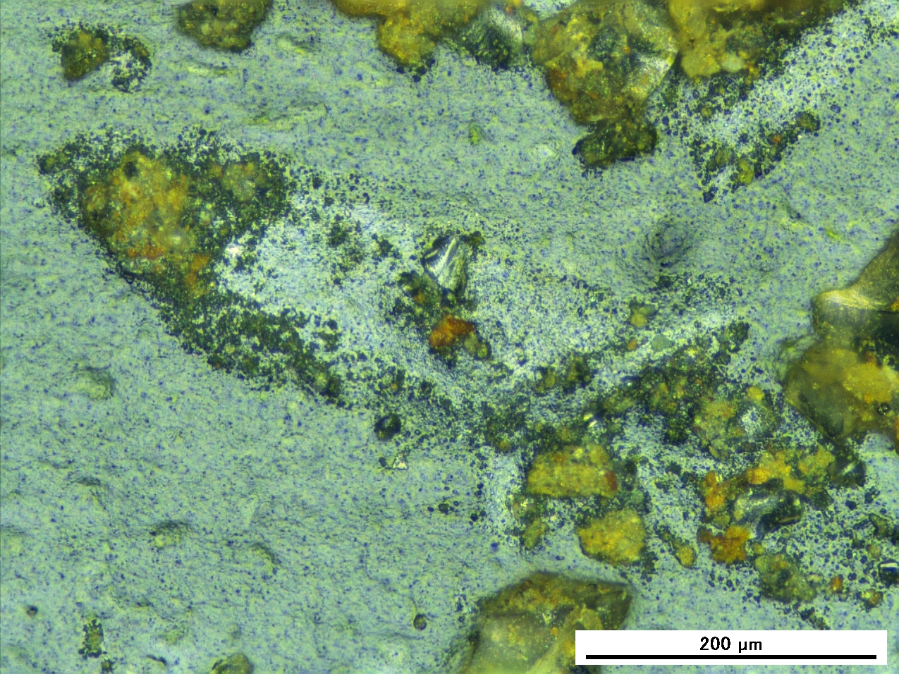
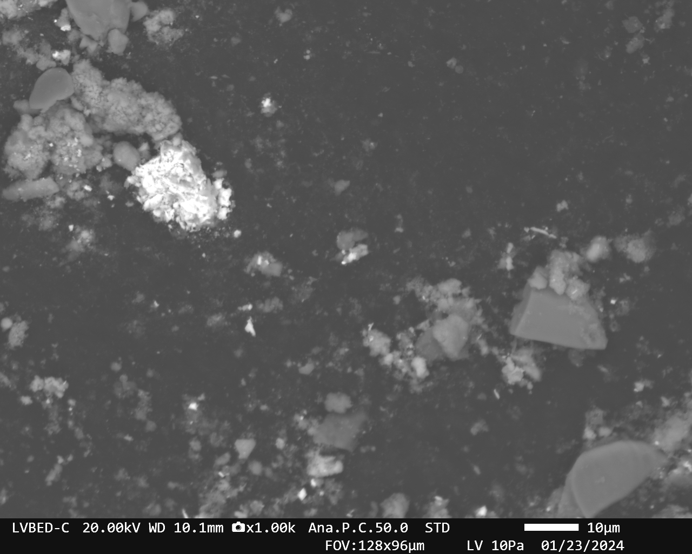
４．SEM-EDS測定（1PCV2304BR3）①：測定位置－4
測定試料：1PCV2304BR3
測定位置：D)輝度の高い粒子近傍
 |  |  |  | 測定位置D
1㎜
50μm
200μm
1㎜
10μm
※Cテープの伸縮等によって試料が移動するため、写真間の形状が若干変化する

Slide 11
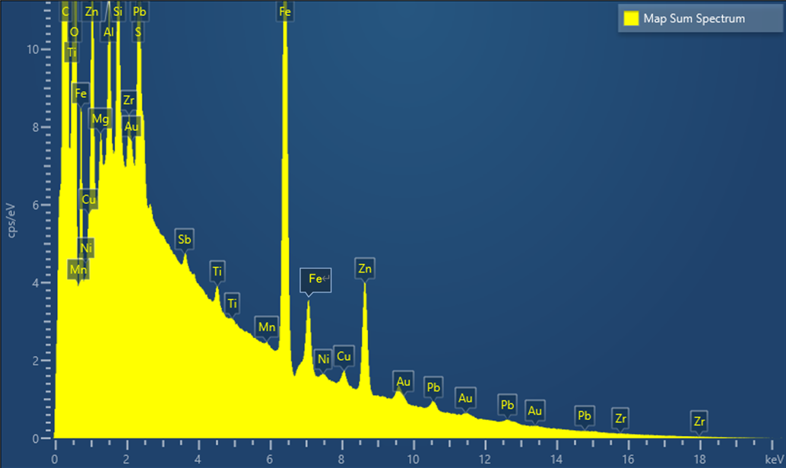
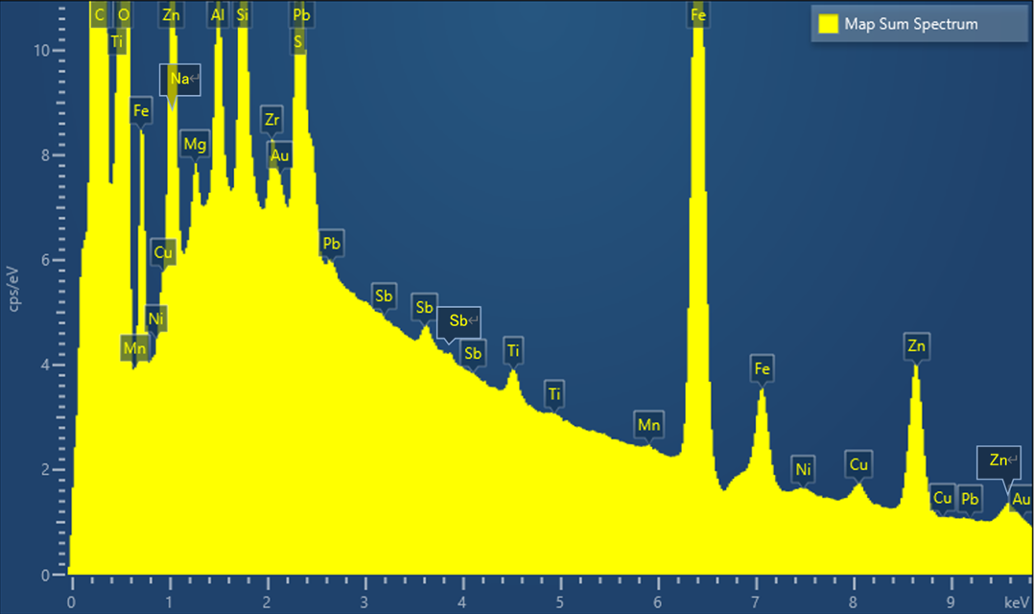
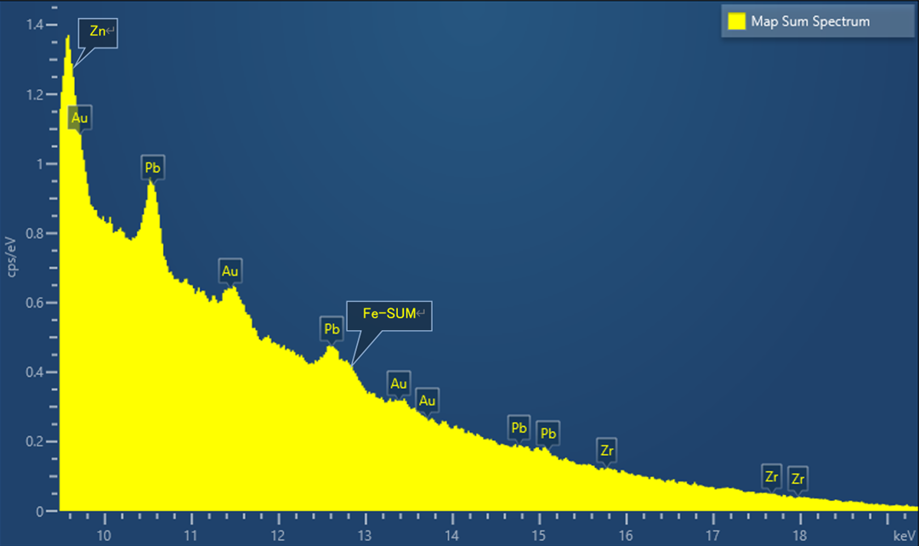
４．SEM-EDS測定（1PCV2304BR3）②：A－1
測定試料：1PCV2304BR3（測定位置A：紐状物）
概要：Fe及び酸素が主要成分として検出される。他試料とは異なりSbを検出。
Si、Al等のセメント構成成分と想定される元素も検出される（Mgは未検出）。
U及びZrは検出されるが、濃度は低く、Uは定量下限以下。
Znが約1%で検出され、Na、S、Pbが比較的多く検出される（0.1at%オーダ）。
測定位置電子像 | X線スペクトル（全体）
X線スペクトル（0～10keV） | X線スペクトル（10～20keV） | EDSマッピング定量分析結果

Slide 12
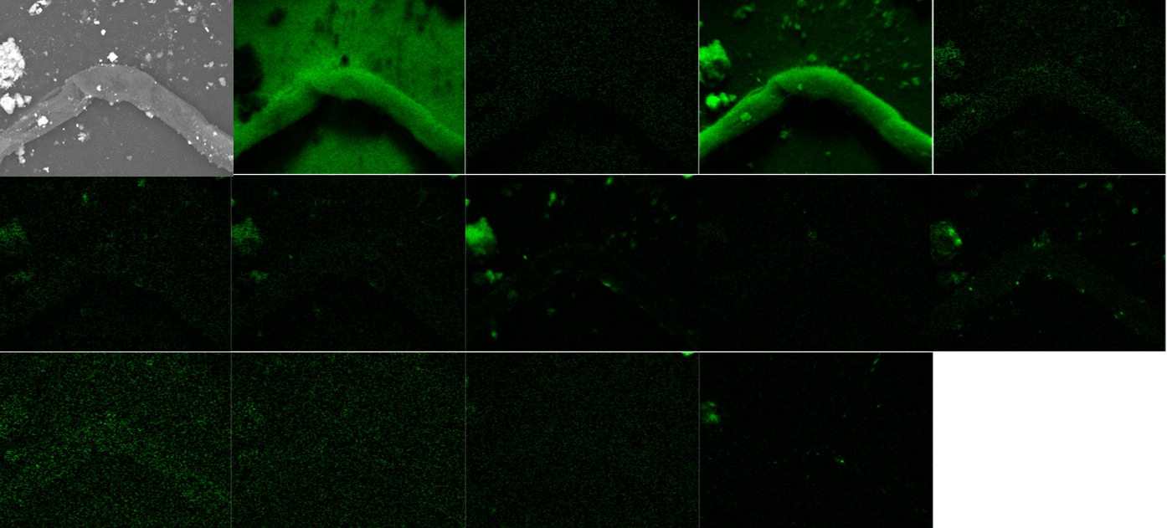
４．SEM-EDS測定（1PCV2304BR3）②：A－2
測定試料：1PCV2304BR3（測定位置A：紐状物）
概要：紐状物に付着した粒子はFeを主体とした酸化物で構成される。
紐状物ではCとOが検出され、他元素は有意に観察されなかった。
粒子の一部ではSi、Mg、Al等のセメント構成成分と想定される元素が偏在。
Zrの偏在が観察され、同位置に微量にUの偏在は観察される。
この他にNa、S、Ti、Cu、Zn、Sb、Pbの偏在が観察されるが、偏在位置は各元素で異なる。
BSE | C | N | O | Na
Mg | Al | Si | P | S
Cl | K | Ca | Ti
20μm

Slide 13
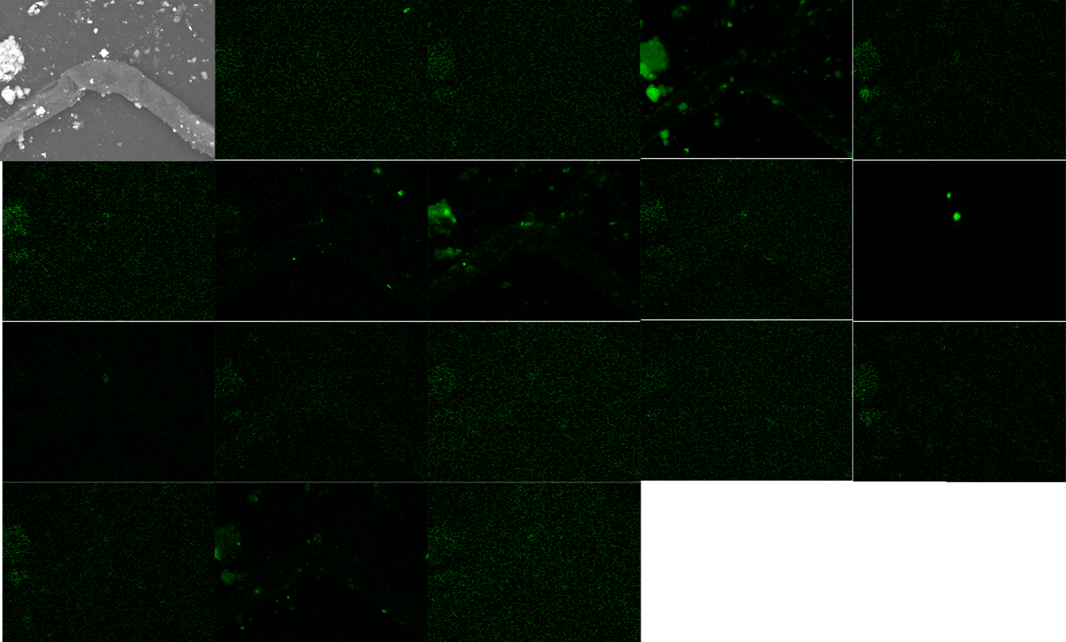
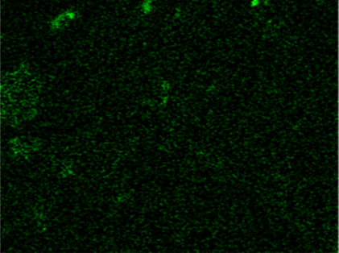
４．SEM-EDS測定（1PCV2304BR3）②：A－3
BSE | Cr | Mn | Fe | Co
Ni | Cu | Zn | Sr | Zr
Nb | Mo | Sn | Cs | Tb
Tm | Pb | U | Sb
20μm

Slide 14
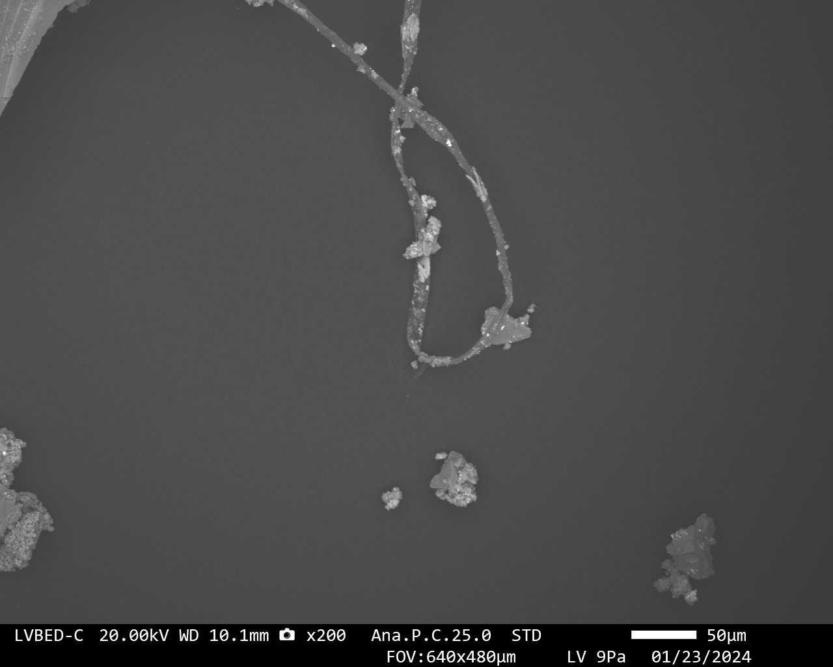
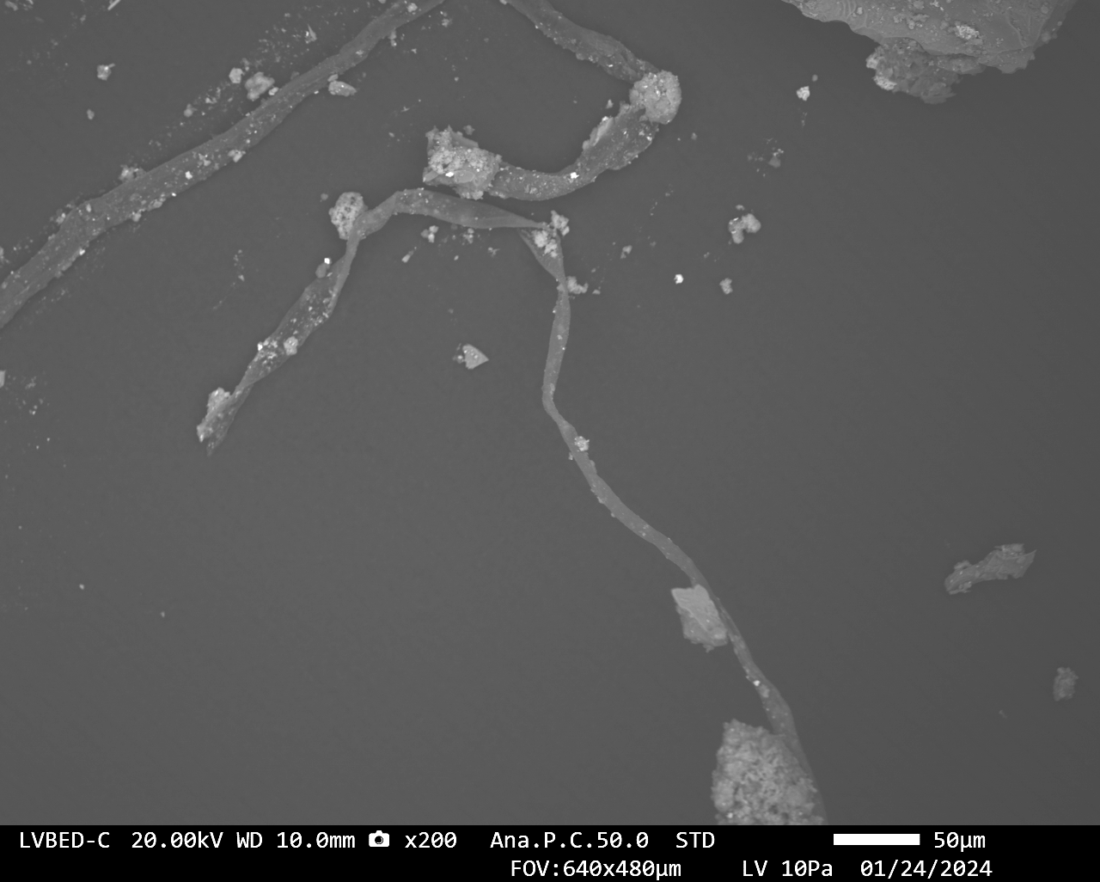
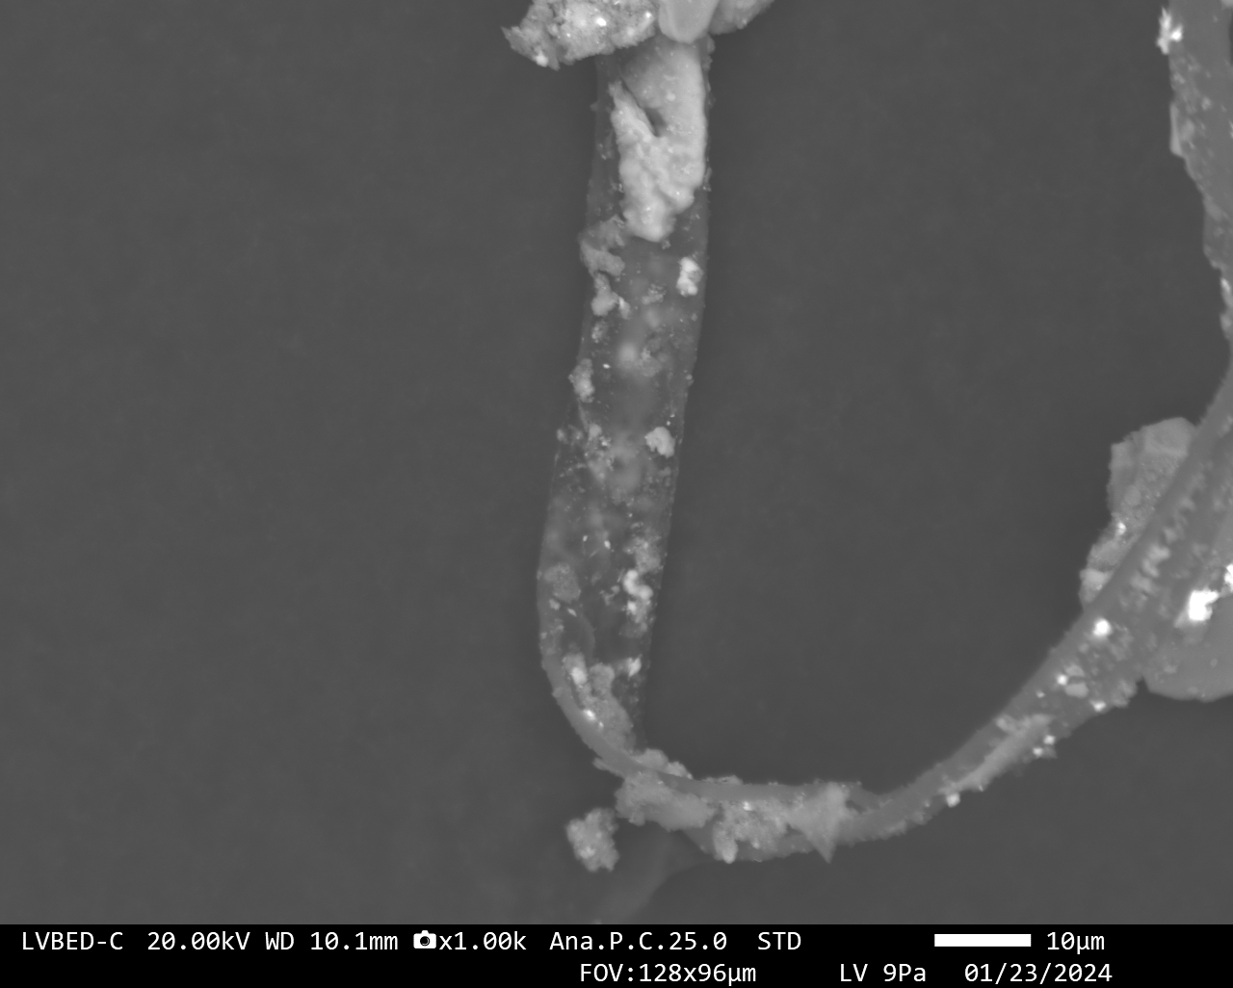
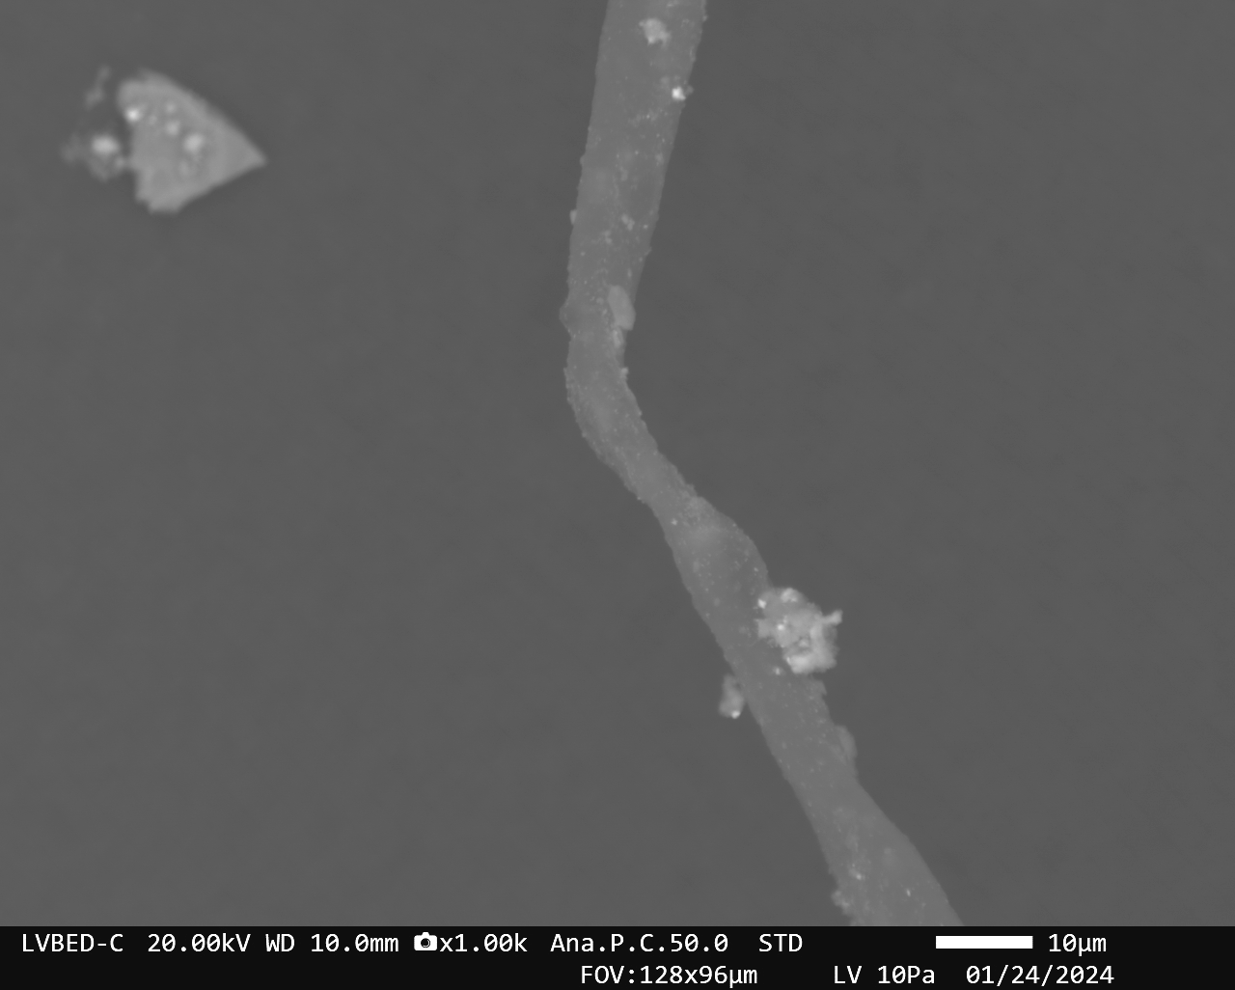
４．SEM-EDS測定（1PCV2304BR3）②：A-4
測定位置Aにて観察された紐状物は、観察位置A以外にも存在。同様の紐上物は他試料では観察されない
紐状物はC、Oより構成（マッピング像結果参照）
200倍
1000倍
50μm
10μm

Slide 15
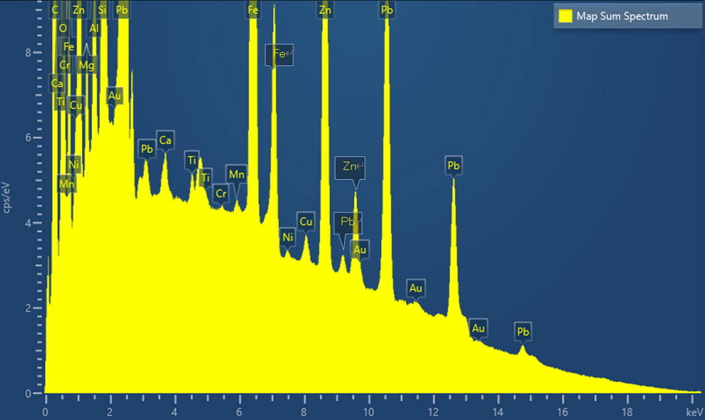
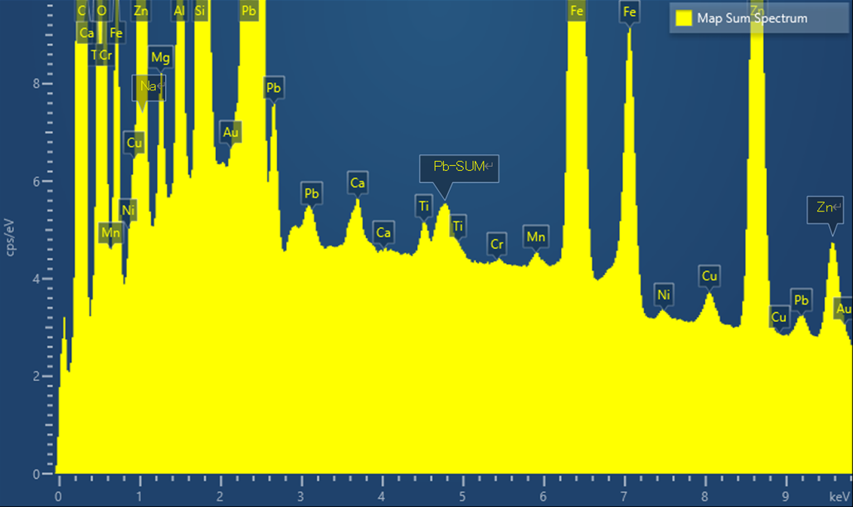
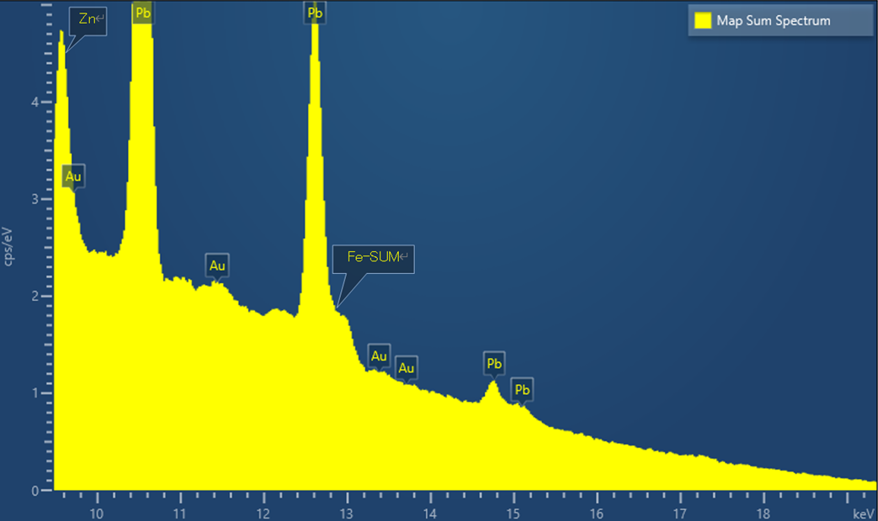
４．SEM-EDS測定（1PCV2304BR3）③：B－1
測定試料：1PCV2304BR3（測定位置B：粒子群）
概要：Fe及び酸素が主要成分として検出される。他試料とは異なりSbを検出。
Si、Mg、Al等のセメント構成成分と想定される元素も検出される。
U及びZrは検出されるが、濃度は低く、Zrは定量下限以下。
Na、S、Zn、Pbが1%オーダで検出され、他にCu、Moが0.1at%オーダで検出。
測定位置電子像 | X線スペクトル（全体）
X線スペクトル（0～10keV） | X線スペクトル（10～20keV） | EDSマッピング定量分析結果

Slide 16
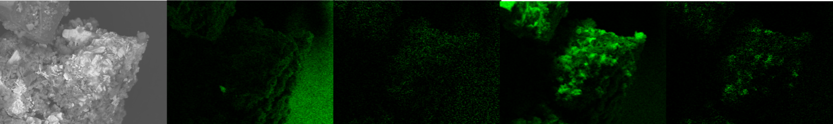
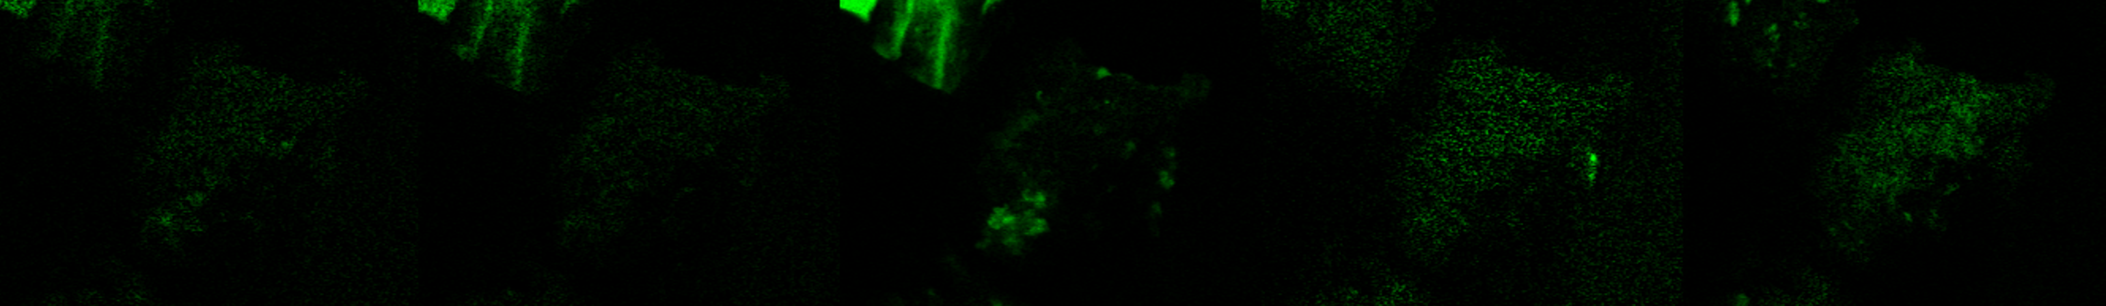
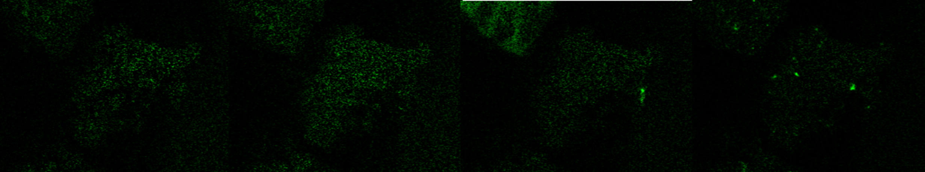
４．SEM-EDS測定（1PCV2304BR3）③：B－2
測定試料：1PCV2304BR3（測定位置B：粒子群）
概要：FeまたPbを主体とした酸化物で構成される。
Si、Mg、Al、Ca等のセメント構成成分と想定される元素が同位置に偏在。
Uの偏在が観察されるが、Zrは有意な偏在は観察されない。
この他にNa、P、S、Ti、Cu、Znの偏在が観察されるが、偏在位置は各元素で異なる。ZnはFe、Pbに次いで多く偏在が観察される。
Sbは全体に輝点が微量に観察されるが、有意な偏在は観察されない。
BSE | C | N | O | Na
Mg | Al | Si | P | S
Cl | K | Ca | Ti
20μm

Slide 17
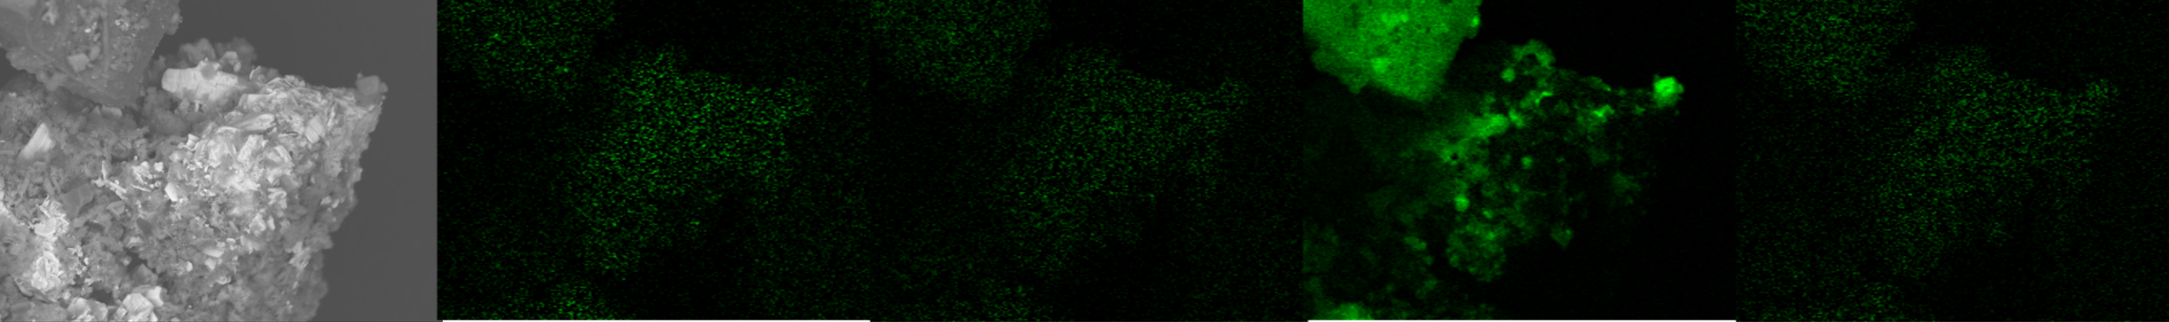
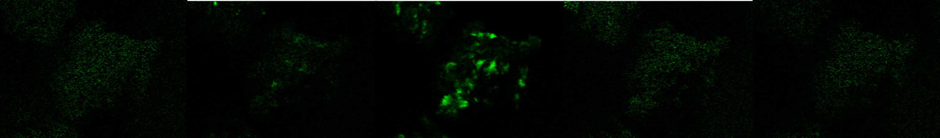
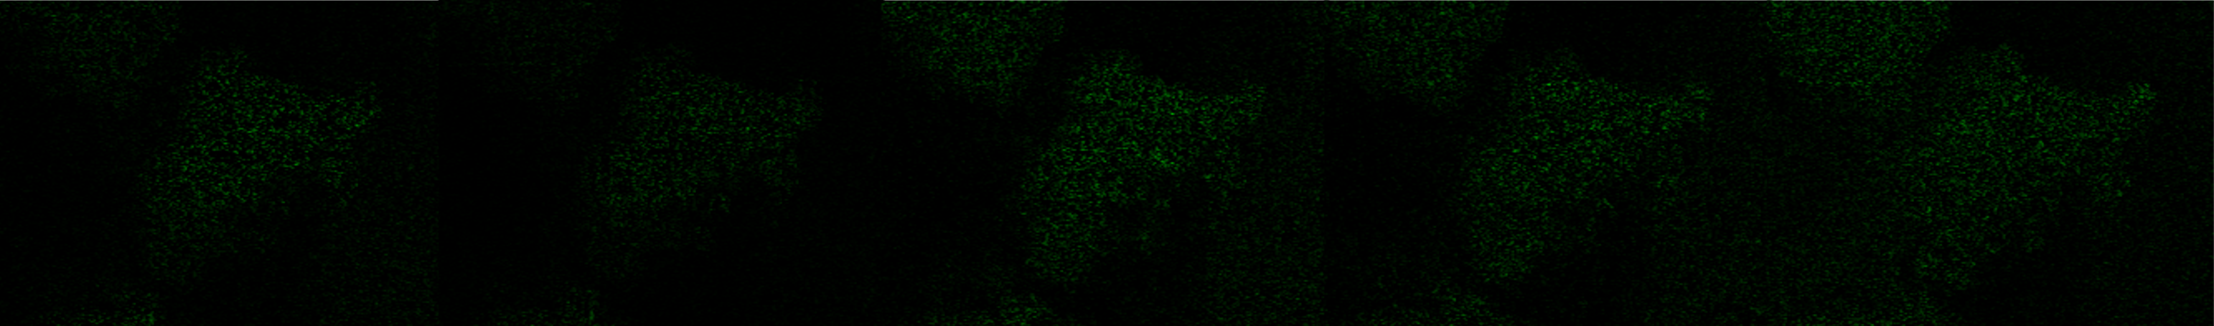
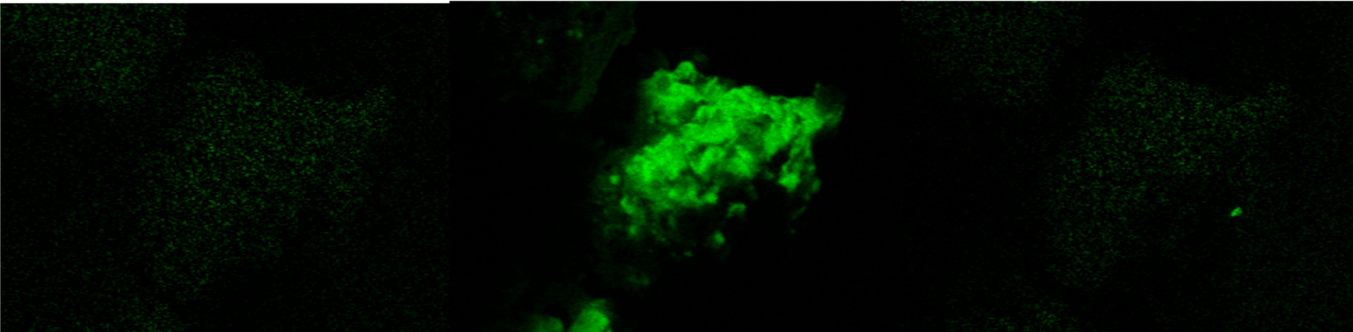
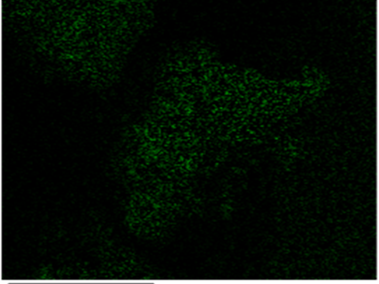
４．SEM-EDS測定（1PCV2304BR3）：B－3
BSE | Cr | Mn | Fe | Co
Ni | Cu | Zn | Sr | Zr
Nb | Mo | Sn | Cs | Tb
Tm | Pb | U | Sb
20μm

Slide 18
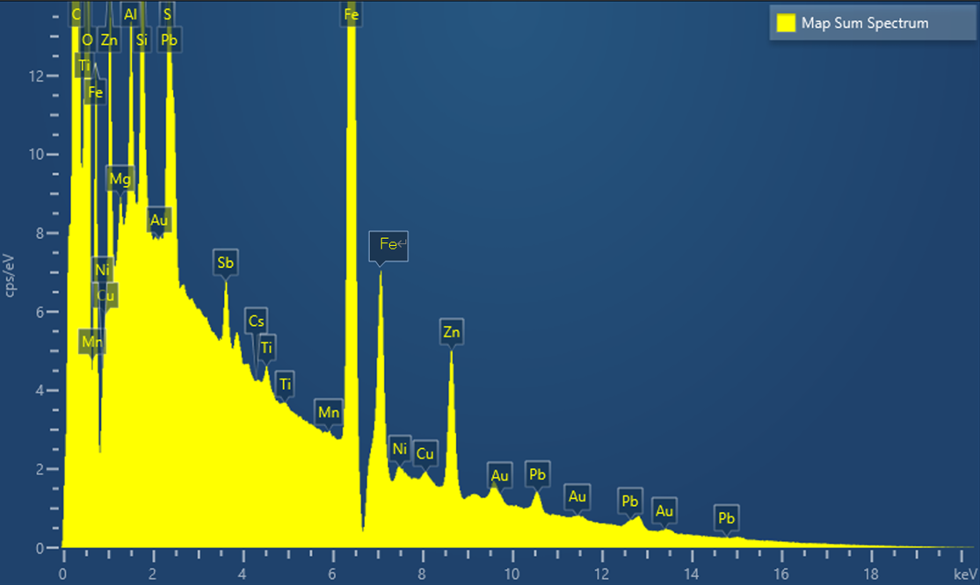
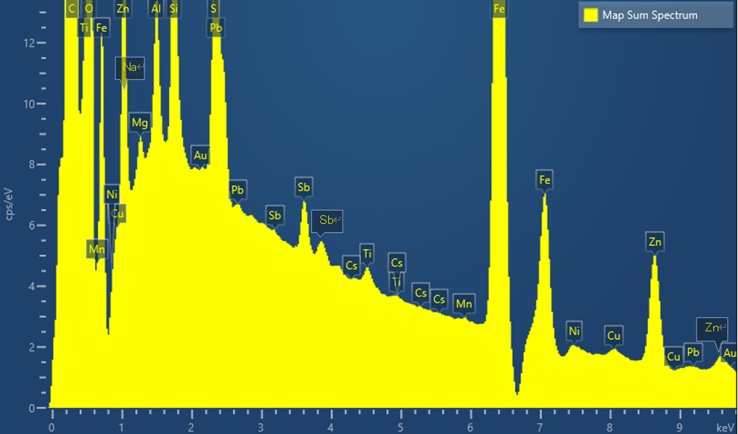

４．SEM-EDS測定（1PCV2304BR3）④：C－1
測定試料：1PCV2304BR3（測定位置C：層状物）
概要：Fe及び酸素が主要成分として検出される。他試料とは異なりSbを検出。
Si、Mg、Al、Ca等のセメント構成成分と想定される元素も検出される。
U及びZrは検出されるが、濃度は低く、共に定量下限以下。
Znが約1%検出され、他にNa、S、Sb、Pbが0.1at%オーダで検出。
測定位置電子像 | X線スペクトル（全体）
X線スペクトル（0～10keV） | X線スペクトル（10～20keV） | EDSマッピング定量分析結果

Slide 19
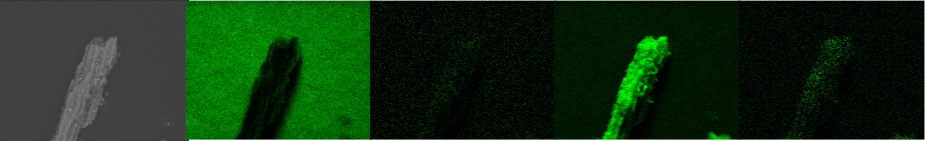
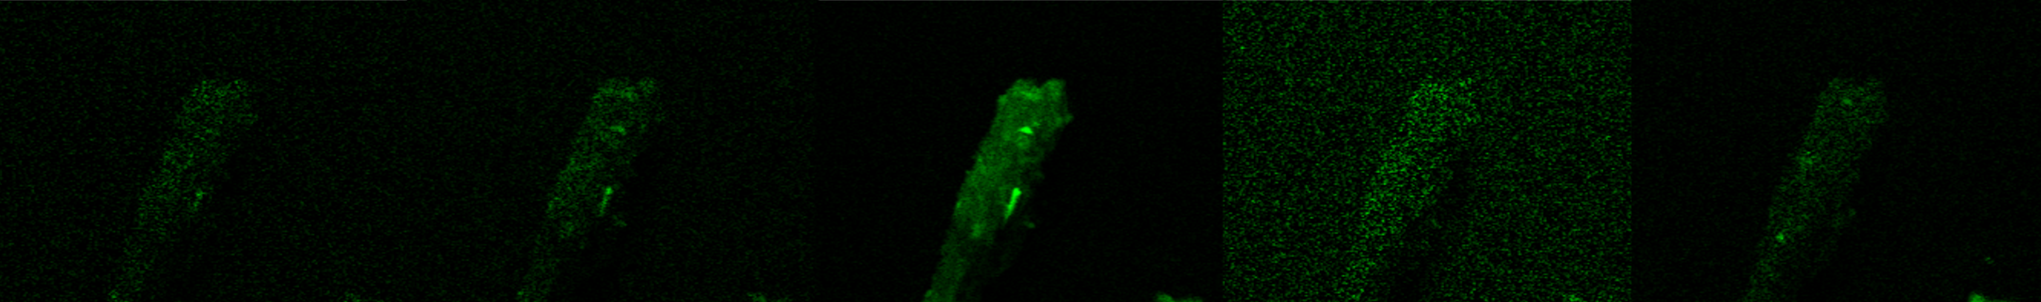
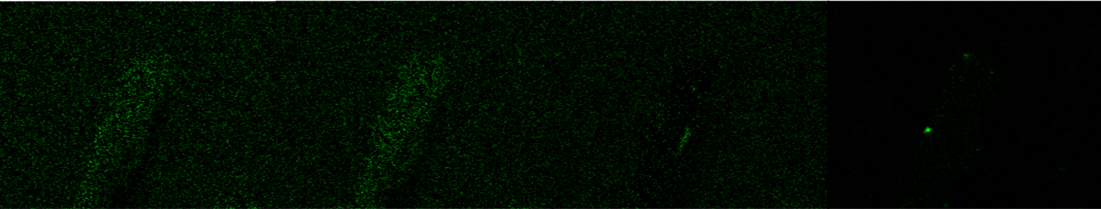
４．SEM-EDS測定（1PCV2304BR3）④：C－2
測定試料：1PCV2304BR3（測定位置C：層状物）
概要：Feを主体とした酸化物で構成される。
Si、Mg、Al、Ca等のセメント構成成分と想定される元素が同位置に偏在。
U、Zrの有意な偏在は観察されない。
S、Ti、Zn、Pbの偏在が観察されるが、偏在位置は各元素で異なる。
Sbは全体に輝点が観察されるが、有意な偏在は観察されない。
BSE | C | N | O | Na
Mg | Al | Si | P | S
Cl | K | Ca | Ti
20μm

Slide 20
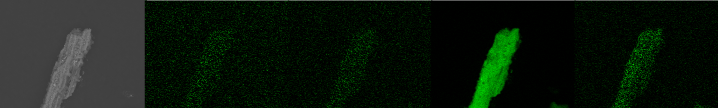




４．SEM-EDS測定（1PCV2304BR3）④：C－3
BSE | Cr | Mn | Fe | Co
Ni | Cu | Zn | Sr | Zr
Nb | Mo | Sn | Cs | Tb
Tm | Pb | U | Sb
20μm

Slide 21



４．SEM-EDS測定（1PCV2304BR3）⑤：D－1
測定試料：1PCV2304BR3（測定位置D：輝度の高い粒子近傍）
概要：Fe及び酸素が主要成分として検出される。他試料とは異なりSbを検出。
Si、Mg、Al、Ca等のセメント構成成分と想定される元素も検出される。
Zr、Uは検出されるが、濃度は低い。
Znが1%オーダ検出され、他にNa、S、Ti、Co、Cu、Pbが0.1at%オーダで検出。
測定位置電子像 | X線スペクトル（全体）
X線スペクトル（0～10keV） | X線スペクトル（10～20keV） | EDSマッピング定量分析結果

Slide 22



４．SEM-EDS測定（1PCV2304BR3）⑤：D－2
測定試料：1PCV2304BR3（測定位置D：輝度の高い粒子近傍）
概要：Feを主体とした酸化物で構成される。
Si、Mg、Al、Ca等のセメント構成成分と想定される元素が同位置に偏在。
Uの偏在は観察されるが、Zrの有意な偏在は観察されない。
Na、P、S、Cl、K、Ti、Cr、Ni、Cu、Zn、Sb、Pbの偏在が観察されるが、偏在位置は各元素で異なる。
BSE | C | N | O | Na
Mg | Al | Si | P | S
Cl | K | Ca | Ti
20μm

Slide 23





４．SEM-EDS測定（1PCV2304BR3）⑤：D－3
BSE | Cr | Mn | Fe | Co
Ni | Cu | Zn | Sr | Zr
Nb | Mo | Sn | Cs | Tb
Tm | Pb | U | Sb
20μm

Slide 24




５．XRD測定：測定結果
採取位置がペデスタル開口部から近い試料は結晶性が悪く、遠い試料は良い
→開口部からの距離よりも採取位置の深さ（ROV～床or機器）の影響？
1PCV2301と1PCV2304は同位置に回折線を観察（現在、結晶同定中）
1PCV2301BR2
1PCV2302BR2
1PCV2303BR2
1PCV2304BR2

Slide 25




６．化学分析①：酸溶解－１
溶解溶液：混酸（硝酸＋塩酸＋フッ酸＋硫酸）
溶解条件：加圧溶解
昇温：150℃／30分
加熱：150℃×5時間
降温：自然降温
概 要 ：溶解液は黄褐色を示した。また、溶解残渣が確認された。
試料外観
状態 | フィルタ試料装荷 | 混酸注入後 | 溶解後 | 定容後

Slide 26








６．化学分析①：酸溶解－２
溶解液 ：透明～薄黄色
      着色程度 ） 1PCV2304B ＞ 1PCV2301B ＞ 1PCV2302B ≒ 1PCV2303B
      溶解残渣：黒色粒子、乳白色粒子（0.1～0.3mm）
      黒色粒子 ） 1PCV2301B ＞ 1PCV2304B ＞ 1PCV2302B ＞ 1PCV2303B
      乳白色粒子） 1PCV2304B ＞ 1PCV2302B ≒ 1PCV2301B ＞ 1PCV2303B
溶解液
溶解残渣
状態 | 1PCV2301BR1 | 1PCV2302BR1 | 1PCV2303BR1 | 1PCV2304BR1

Slide 27

６．化学分析②：分析結果－１（ICP-AES：暫定値）
概要：全試料の傾向は同様である。
主成分はFeで約50％
セメント構成成分と想定されるSi、Al、Mg、Ca等を多く検出
Zn、Pbも多く検出
Zr、Uは検出されるが、上記元素よりは少ない
PCV2304Bは他試料よりもU、Zr濃度は低いが、多くの元素を検出
。
記載データは暫定値。今後の評価によって変更の可能性がある。
wt%は検出された元素の合計を100%としたもの
空白はICP-AESにおいて検出下限以下となった元素。ICP-MSにて測定予定

Slide 28


６．化学分析②：分析結果－２（ICP-AES vs SEM-EDS）
化学分析とSEM-EDS分析との比較（例：PCV2303B、PCV2304B）
PCV2303はNaを除き概ね一致
Zn-Lαの影響
PCV2304Bは一致しない
PCV2304Bは溶解残渣が多く、残渣成分の影響
PCV2304Bは元素の偏在が多く、分析範囲が狭いSEM-EDSは影響大
記載データは暫定値。今後の評価によって変更の可能性がある。
wt%は双方の分析で検出された元素の合計を100%としたもの
SEM-EDSは1000倍観察視野の定量結果の平均値

Slide 29
７．まとめ
光顕観察（1PCV2304B）
赤黄褐色の微粒子で構成
SEM-EDS測定（1PCV2301B）
C、Oを主体とした紐状物が観察される。
粒子はFeを主体とした酸化物で構成される。
Si、Mg、Al等のセメント構成成分と想定される元素が偏在。
ZrとUの偏在が観察されるが、偏在位置は異なる。
Na、S、Ti、Cu、Zn、Sb、Pbの偏在を観察（位置は各元素で異なる）。
XRD測定（1PCV2301B、1PCV2302B、1PCV2303B、1PCV2304B）
1PCV2302B・1PCV2303B：ペデスタル開口部近い→結晶性悪い
1PCV2301B・1PCV2304B：ペデスタル開口部遠い→結晶性良い（同定中）
化学分析（1PCV2301B、1PCV2302B、1PCV2303B、1PCV2304B）
混酸による化学溶解を実施、溶解液は黄褐色、溶解残渣発生
ICP-AESの分析を実施。
元素組成は全試料で同様の傾向を示すが、1PCV2304Bは他に比べて、U、Zrが少なく、それ以外の元素が多く検出される。
SEM-EDS測定定量分析結果と比較
1PCV2303B（開口部：近い、残渣：少ない） ：両者は概ね一致
1PCV2304B（開口部・遠い、残渣：多い） ：差異が大きい
＊

Slide 30
８．今後の予定
光顕観察
観察終了、評価を実施
SEM-EDS測定
試料測定は終了、引き続き、高倍率測定結果の整理・評価を実施
溶解残渣測定を実施
XRD測定
測定は終了、引き続き、定性解析を実施
化学分析
ICP-AES分析は終了、引き続き、ICP-MS分析を実施
溶解残渣については、乾燥、恒量測定実施中。
→重量測定後にSEM-EDS分析を実施

